Slide 1
МБОУ Тарасовская средняя общеобразовательная школа №1
Публичный отчет 2018- 2019 учебный год

Slide 2
2018- 2019 учебном году в 32-ти классе-комплекте обучалось 653 человека:
в классах первой ступени - 277 человека;
в классах второй ступени – 310 человек;
в классах третьей ступени - 66 человек.

Slide 3
ПРИОРИТЕТНЫЕ НАПРАВЛЕНИЯ ДЕЯТЕЛЬНОСТИ
Организация оптимального учебно - воспитательного процесса на базе личностно ориентированного подхода с учётом индивидуальных особенностей обучающихся, их интересов, образовательных возможностей, состояния здоровья.
Создание условий, обеспечивающих всестороннее развитие личности обучающихся и повышение профессиональной компетентности педагогов.
Внедрение новых технологий обучения и воспитания.
Переход к новым образовательным стандартам.

Slide 4
Сравнение средней наполняемости по классам

Slide 5
Педагогический коллектив школы стремится к тому, чтобы
- у обучающихся начальной школы будут сформированы прочные навыки учебной деятельности, дети овладеют устойчивой речевой и математической грамотностью;

Slide 6
у обучающихся основной школы произойдет становление и развитие познавательных интересов, расширение круга общеучебных умений, способов деятельности и определение областей знаний, в рамках которых состоится их профессиональное самоопределение;
- обучающиеся старшей школы получат профильное обучение по выбранному направлению.

Slide 7
Итоги 2018-2019 учебного года выглядят следующим образом:

Slide 8
В 2018-2019 золотой медалью награждены
Крохмаль Екатерина
Кулакова Юлия
Лаврухина Юлия
Лыгановская Влада

Slide 9
Сравнительный анализ качества обученности

Slide 10
Показатели учебной деятельности 2018-2019 учебный год

Slide 11
Русский язык (итоговый контроль в 5-8,10-х классах)

Slide 12
Математика (итоговый контроль в 5-8,10-х классах)

Slide 13
Сравнительная диаграмма (математика, русский язык 5-8,10 классы)

Slide 14
ВПР Русский язык 4АБВГ классы

Slide 15
ВПР МАТЕМАТИКА 4АБВГ классы

Slide 16
ВПР ООМ 4АБВГ классы

Slide 17
ВПР русский язык 5АБВ классы

Slide 18
ВПР Математика 5АБВ классы

Slide 19
ВПР по истории 5АБВ классы

Slide 20
ВПР по биологии 5АБВ классы

Slide 21
ВПР Русский язык 6АБВ классы «Низкие результаты»

Slide 22
ВПР Математика 6АБВ классы

Slide 23
ВПР по биологии 6АБВ классы «Низкие результаты»

Slide 24
ВПР География 6АБВ классы

Slide 25
ВПР История 6АБВ классы «Низкие результаты»

Slide 26
ВПР 6АБВ классы Обществознание

Slide 27
ВПР Русский язык 7АБВ классы

Slide 28
ВПР Математика 7АБВ классы

Slide 29
ВПР История 7АБВ классы

Slide 30
ВПР 7АБВ класс Обществознание «Низкие результаты»

Slide 31
ВПР Английский язык 11В класс

Slide 32
ВПР Немецкий язык 11В класс

Slide 33
ВПР Биология 11А класс

Slide 34
ВПР История 11Б класс

Slide 35
ОГЭ 9АБВ классы

Slide 36
ЕГЭ 11АБВ классы

Slide 37
По стажу работы:

Slide 38
Образование

Slide 39
Квалификационные категории

Slide 40
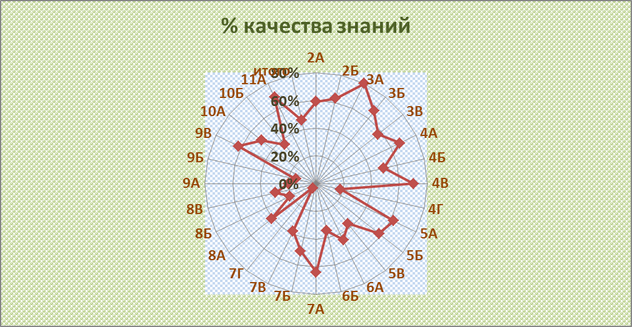
Показатели учебной деятельности

Slide 41
Уровень обученности и качество знаний по ступеням

Slide 42
Состояние образовательного процесса в 1АБВ кл (математика)

Slide 43
Состояние образовательного процесса в 1АБВ кл (русск язык)

Slide 44
Состояние образовательного процесса в 1АБВ кл (чтение)

Slide 45
Уровень обученности учащихся 2АБ кл (руский язык)

Slide 46
Уровень обученности учащихся 3АБВ кл (русский язык)

Slide 47
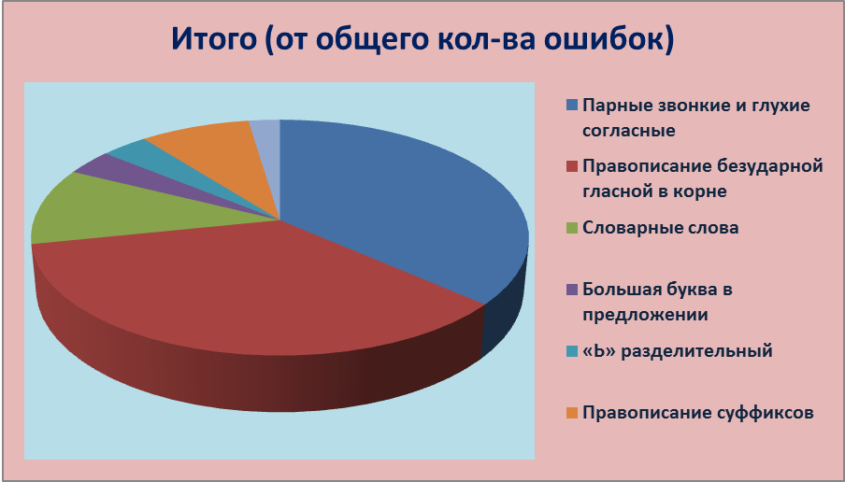
Анализ ошибок, допущенных в диктанте

Slide 48
Уровень обученности учащихся 3АБВ кл (математика)

Slide 49
Анализ ошибок (математика)

Slide 50
Уровень обученности учащихся 3АБВ кл (чтение)

Slide 51
Уровень обученности учащихся 4АБВГ классов (русский язык)

Slide 52
Общий уровень обученности (русский язык) 87%\56%

Slide 53
Уровень обученности учащихся 4АБВГ классов (математика)

Slide 54
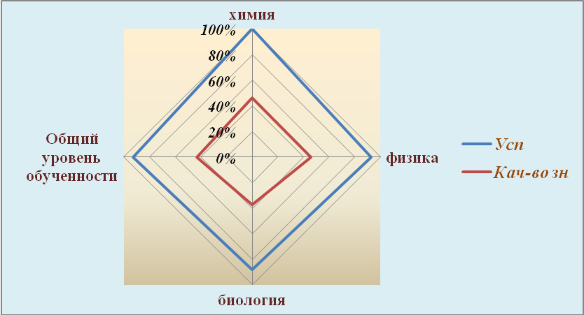
Результаты по профильным предметам

Slide 55
Методическая работа
В 2018-2019 учебном году методической службой были определены основные задачи:
1.Создание условий для достижения стабильно высокого качества образования за счет изменения методов и технологий обучения,
2. Применение новых методик повышения квалификации педагогов, которые формируют коммуникативную компетентность, навыки самообучения, опыт ответственного выбора, опыт самоорганизации.
3.Совершенствование педагогического мастерства учителей в организации работы в условиях модернизации российского образования, систематическое, всестороннее изучение и анализ педагогической деятельности на основе диагностики.
4.Систематическое отслеживание работы по накоплению и обобщению актуального педагогического опыта через систему научно - практических семинаров, предметных недель, методических дней, взаимопосещения уроков, конкурсов педагогического мастерства, участие в педагогических конференциях.

Slide 56
главная задача школы
составлен учебный план, позволяющий заложить фундамент знаний по основным дисциплинам, обеспечить уровень госстандартов;
определены элективные курсы для реализации предпрофильной подготовки учащихся 9-х классов;
утверждена структура методической службы школы;
организован оперативный внутришкольный контроль, мониторинг учебно-воспитательного процесса, диагностирование;
проводилась определенная работа по улучшению материально-технической базы кабинетов;
проводилась большая работа по обеспечению сохранности здоровья учащихся.

Slide 57
Районные семинары
Решение задач по теме «Конус» (учитель Середина И.Ф.),
по математике в 6А классе по теме: «Нахождение числа по его дроби» (учитель Сотникова Е.Н.),
мастер класс по теме: «Синквейн на уроках математики» (учитель Шеметова Е.А.)

Slide 58
Районные семинары
Колтовская Е.П. дала во 2Б классе открытый урок по окружающему миру по теме «Кладовая земли».
семинар учителей начальных классов и воспитателей ДОУ по проблеме «Преемственность начального и дошкольного образования».
Караблина Н.Д. провела в 1А классе открытый урок по окружающему миру по теме «Зачем мы спим ночью?»,
Колтовская Е.П. провела во 2Б классе открытый урок по русскому языку по теме «Местоимение».

Slide 59
Итоги районного конкурса «Эрудит»
Ф.И участника | класс | предмет | место | Ф.И.О. учителя
Храмушин Никита | 4В | математика | 2 | Брылева Е.К.
Максимова Екатерина | 4В | русский язык | 1 | Брылева Е.К.
Богданчикова Елизавета | 4А | русский язык | 2 | Марфина Т.А.
Мещеряков Владислав | 4Б | окружающий мир | 3 | Богомолова Л.И.
Комаров Дмитрий | 4В | окружающий мир | 3 | Брылева Е.К.

Slide 60
Проблема школы
«Внедрение современных стандартов качества образования, обеспечивающих индивидуализацию образовательных траекторий и достижение учениками качественных образовательных результатов».

Slide 61
Цели:
формирование эффективной модели управления качеством образования в условиях современной школы;
формирование и развитие творческого потенциала субъектов образовательного процесса школы в условиях реализации ФГОС начального общего образования (НОО), освоения ФГОС основного общего образования (ООО).

Slide 62
Задачи
1. Научно-методическое обеспечение изучения и реализации ФГОС в средней школе, создание необходимых условий для внедрения инноваций в УВП, реализации образовательной программы, программы развития школы.
2. Совершенствование системы повышения квалификации, стимулирование и поддержка педагогических работников школы, повышение престижа образовательного учреждения через рост квалификации педагогических работников.
3. Внедрение новых форм непрерывного повышения профессиональной компетентности педагогов (методический десант, семинары и т.д.),формирование у педагогов умений понимать и использовать самоанализ педагогического процесса, формировать умение обобщать свой опыт для выявления возможного профессионального роста педагога как пути самообразования.
5.Развитие и совершенствование системы работы и поддержки одаренных учащихся.

Slide 63
Задачи на 2019-2020 учебный год
Продолжить обеспечение условий для организации учебно- воспитательного процесса, самореализации, творческого развития обучающихся в целях достижения нового образовательного результата в соответствии с требованиями Федерального государственного образовательного стандарта:
развивать и совершенствовать образовательную инфраструктуру,
оснащать учебные кабинеты техническими средствами, учебниками и цифровыми ресурсами.

Slide 64
Задачи на 2019-2020 учебный год
Создавать условия, обеспечивающие уровень интеллектуального и профессионального развития педагогов в свете внедрения новых ФГОСов:
Совершенствовать систему поощрения наиболее значимых педагогических результатов для эффективной реализации профессионально-деятельностного потенциала педагогического коллектива и администрации в учебно-воспитательном процессе.
Повысить ответственность учителей, осуществить внедрение новых, передовых, интенсивных методов и приемов работы в практику преподавания учебных предметов.
Отработать наиболее эффективные технологии преподавания предметов, сочетающих в себе разнообразные вариативные подходы к творческой деятельности обучающихся.
Оказывать педагогическую помощь в процессе контроля.

Slide 65
Задачи на 2019-2020 учебный год
Организовать повышения квалификации педагогов в целях
приобретения новой профессиональной компетенции - умения работать в высокоразвитой информационной среде, в том числе через дистанционную модели повышения квалификации.
Совершенствовать систему работы по повышению мотивации педагогических работников для успешного прохождения ими аттестации в соответствии с действующим порядком проведения аттестации.
Совершенствовать единое информационное образовательное пространство школы за счёт более полного использования цифровых ресурсов.
Совершенствовать автоматизированные информационно-аналитические системы «Электронный журнал» и «Электронный дневник

Slide 66
Задачи на 2019-2020 учебный год
Совершенствовать систему учебной, внеурочной и внеклассной деятельности по предметам обучения.
Введение ФГОС НОО
Введение ФГОС ООО
Подготовка к введению ФГОС СОО
Продолжить активизацию самостоятельной работы учащихся и педагогов с электронными ресурсами, каталогами, телекоммуникациями.
Совершенствовать учебно-воспитательный процесс на основе информационно-коммуникативных технологий, индивидуализации и интеграции обучения

Slide 67
Задачи на 2019-2020 учебный год
Регулировать образовательный процесс в соответствии с новым Федеральным законом об образовании в РФ №273ФЗ.
Совершенствовать нормативно-правовую базу школы.

Slide 68
Задачи на 2019-2020 учебный год
Продолжить работу творческой группы по корректировке образовательной программ ФГОС НОО и ООО в рамках внедрения Федеральных государственных образовательных стандартов в основной школе.
Освоение технологии дистанционного обучения.

Slide 69
Задачи на 2019-2020 учебный год
Обеспечить предоставление качественного образования, творческого и интеллектуального развития учащихся на всех уровнях обучения.
Вовлекать учащихся в систему дополнительного образования с целью обеспечения самореализации личности.
Усиление контроля за системой подготовки выпускников к государственной итоговой аттестации.
Особое внимание уделить построению адаптивной модели школы.
Усилить роль педагогического коллектива в решении вопросов профилактики здорового образа жизни, сохранению и укреплению физического здоровья обучающихся.
Организовать мониторинг достижений обучающихся по отдельным предметам с целью определения качества усвоения учебного материала в соответствии с динамикой развития обучающегося.

